Slide 1
Le continuum lycée – enseignement supérieur en physique-chimie
Mercredi 7 avril 2021

Slide 2
Quelques mots de bienvenue !
Cécile Bruyère, Inspectrice Générale de l’Education, du Sport et de la Recherche
Julien Bonin, Maître de Conférences, Université de Paris, Vice-Président de la Division Enseignement-Formation
Geneviève Ponsonnet, chargée d’études au bureau de la formation, DGESCO
La Division Enseignement-Formation (DEF) de la Société Chimique de France (SCF) est le réseau français du monde enseignant la chimie.
La DEF a pour rôle de coordonner, au sein de la SCF, toutes les questions qui concernent l’enseignement de la chimie, en profitant de l’expérience de tous les membres de la SCF, qu’ils soient industriels, enseignants, enseignant-chercheurs ou chercheurs.
https://www.societechimiquedefrance.fr/Enseignement-Formation-130.html
Outre l’animation du réseau et les réflexions menées tout au long de l’année, la DEF organisent tous les 2 ans les « Journées de l’Innovation et de la Recherche pour l’Enseignement de la Chimie » (JIREC, prochaine édition en 2022). Elles permettent de faire connaître les travaux de la Division et d’y associer tous les membres de la SCF. Les travaux de la DEF font l’objet de comptes rendus publiés.
Un Prix de l’enseignement de la Chimie est également décerné chaque année par le conseil d’administration de la SCF sur proposition du conseil de la DEF.

Slide 3
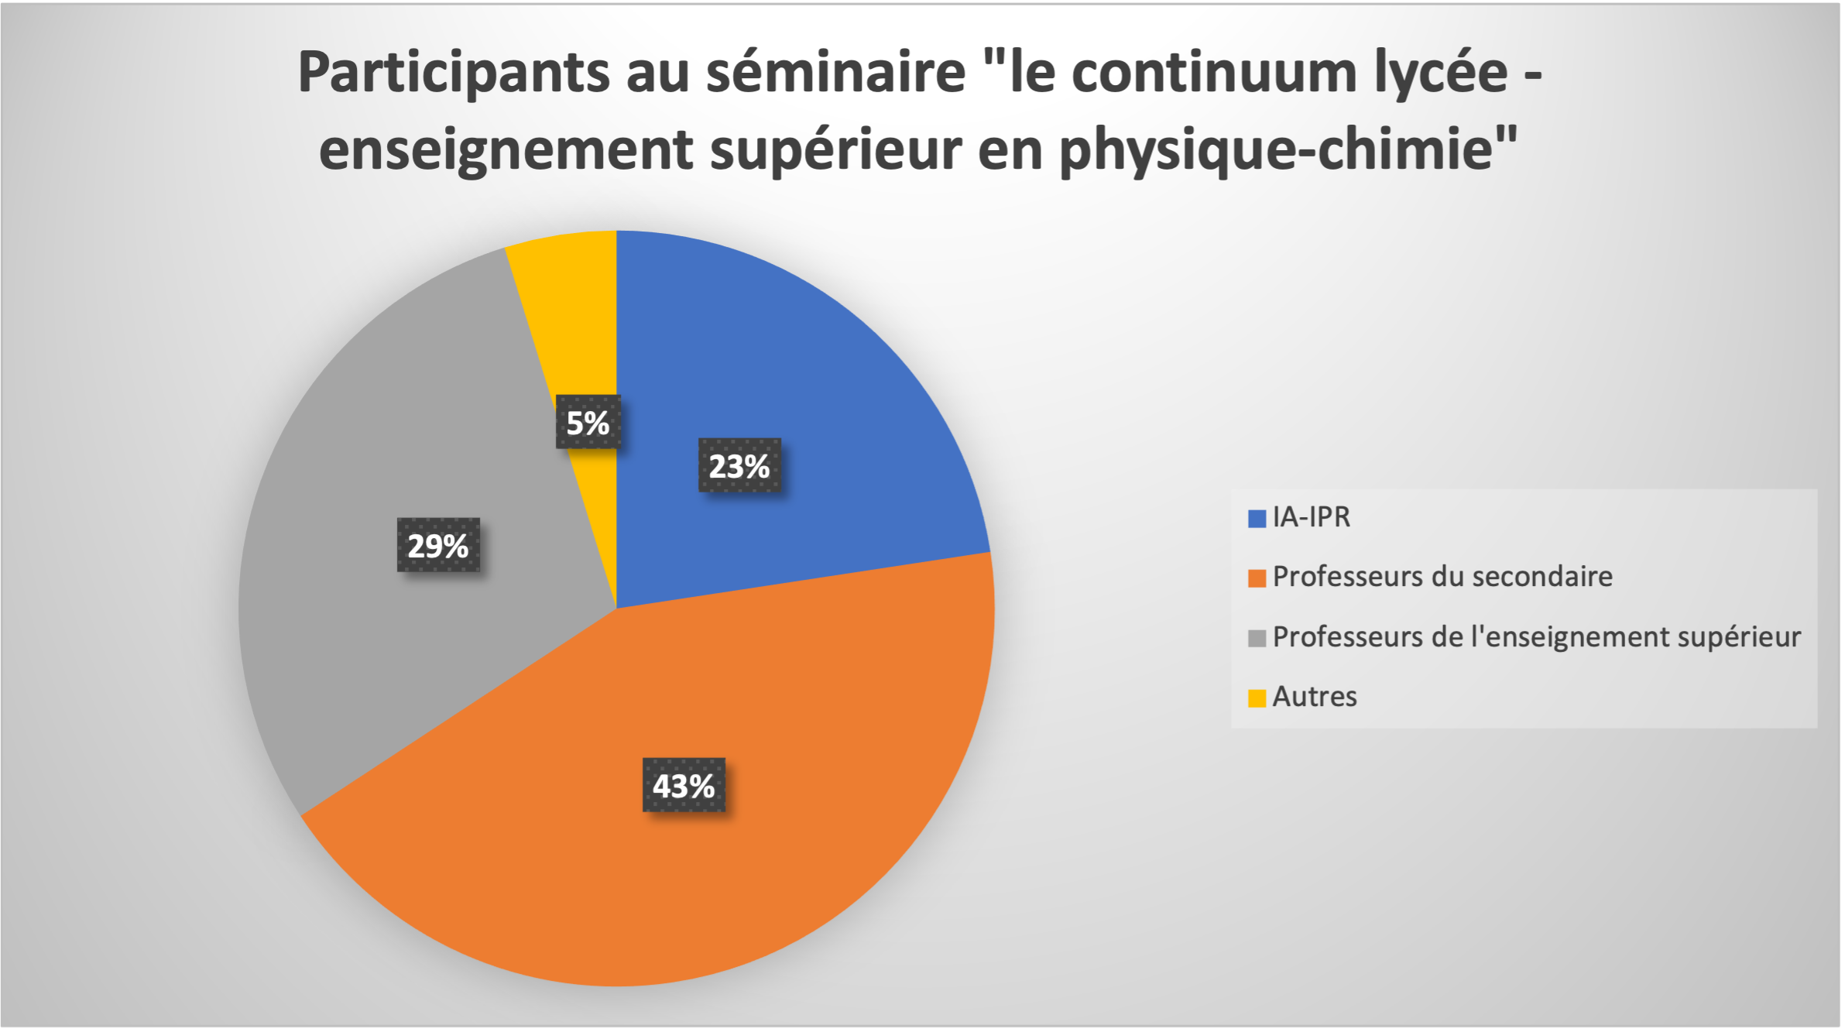
Les participants
Total des inscriptions au séminaire (06 avril soir) : 146 participants
63 professeurs du secondaire, 33 IA-IPR, 43 professeurs de l’enseignement supérieur, 7 “autres”
29 académies

Slide 4
Le programme de la demi-journée
14h00 Introduction
Cécile Bruyère, IGESR
Julien Bonin, MC, U. Paris, Vice-Président DEF
Geneviève Ponsonnet, DGESCO
14h10 La réforme du lycée : évolutions et premières statistiques sur les choix d’enseignement de spécialité
Marie-Blanche Mauhourat et Cécile Bruyère, IGESR
14h30 À propos des dossiers Parcoursup : constitution des dossiers et analyse des dossiers dans différentes formations (table ronde)
Bénédicte de Bonneval, MC, U.Toulouse
Julien Bonin, MC, Directeur des études, Licence de Chimie, U. Paris
Myriam Peronnet, PU, Directrice du Physique-Chimie-SI, UCB-Lyon 1
Muriel Roux, enseignante de chimie en CPGE, Orsay
Vincent Blanchard, enseignant de Génie des Procédés à l’IUT d’Orsay
15h20 Information à l’orientation : attentes des enseignants du secondaire et témoignages sur des actions d’information à l’orientation vers le supérieur (table ronde)
Gianni Colamonico, IA-IPR académie de Toulouse
Isabelle Kermen, MC, U. Artois
Bénedicte de Bonneval, MC, UT3 Toulouse
Julien Bonin, MC, U. Paris
Xavier Bataille, enseignant de chimie en STS Métiers de la Chimie
16h00 Échanges avec les intervenants en ateliers
(intervenants des deux tables rondes )
16h30 Les nouveaux contenus de formation en physique-chimie au lycée général et technologique, notamment en chimie
Marie-Blanche Mauhourat et Cécile Bruyère, IGESR
17h00 Enseignement de la chimie : transition vers l’enseignement supérieur, adaptation des formations en chimie pour assurer la continuité et dispositifs d’accueil de profils diversifiés d’étudiants
Katia Fajerwerg, MC, UT3-Toulouse
Julien Bonin, MC, U. Paris
Myriam Peronnet, PR, UCB-Lyon 1
Marie-Blanche Mauhourat, IGESR
Cécile Bruyère, IGESR
17h55 Synthèse de la journée
Cécile Bruyère, IGESR
Julien Bonin, MC, U. Paris, Vice-Président DEF
18h05 Échanges informels avec tous les intervenants en ateliers

